Slide 1
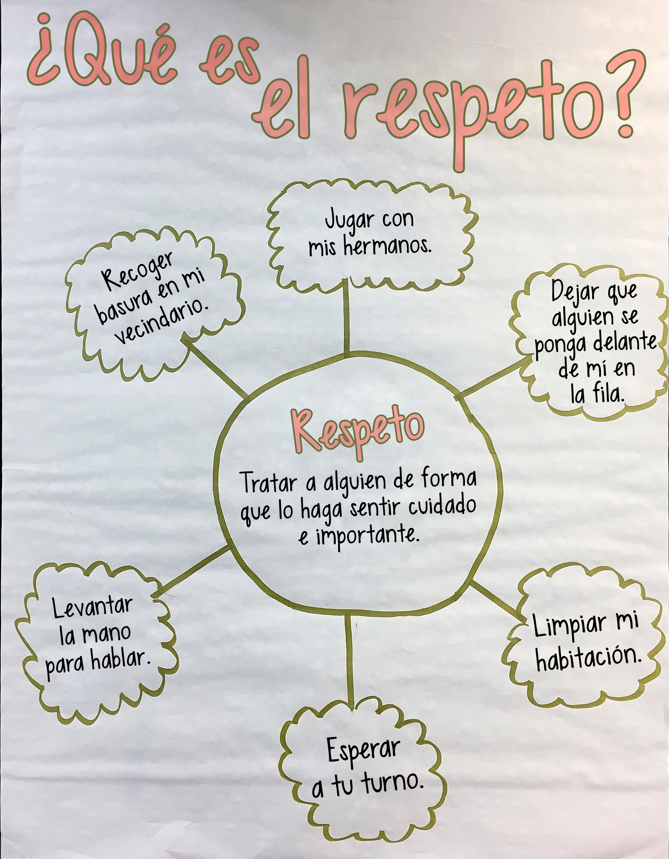
JARDÍN DE INFANTES - SEGUNDO GRADO | RESPETO
CUADRO SOBRE EL RESPETO
© 2022 OVERCOMING OBSTACLES

